Slide 1
Legislativní a kurikulární zabezpečení vzdělávání v České republice

Slide 2
Kurikulum a kurikulární reforma
Kurikulum – neexistuje jednotná definice
Příklady definice kurikula:
Celek učebních plánů a sled předmětů
Obsah veškeré zkušenosti kterou žáci získávají ve škole a v činnostech ke škole se vztahujících, její plánování a hodnocení
atd.
V ČR od 90. let 20. století probíhá tzv. „kurikulární reforma“.
Příklady výstupů kurikulární reformy v ČR:
Zrušení osnov a vznik RVP a ŠVP
Společná část maturitní zkoušky
Prodloužení povinné školní docházky na 10 let
Inkluze
Distanční vzdělávání
atd.

Slide 3
Základní kurikulární dokumenty
Rámcové vzdělávací programy
Školní vzdělávací programy
Tematické plány

Slide 4
Rámcové vzdělávací programy
RVP PV (předškolní vzdělávání)
RVP ZV (základní vzdělávání)
RVP SOV (střední odborné vzdělávání)
RVP GV (gymnaziální vzdělávání)
Ostatní RVP (RVP ZUV – základného uměleckého vzdělávání, RVP JV – jazykového vzdělávání) – vymezeno zákonem
blíže viz http://www.nuv.cz/t/rvp
RVP určují základní oblasti učiva, průřezová témata, klíčové kompetence, očekávané standardizované výstupy atd.
RVP je členěn do tzv. vzdělávacích oblastí (např. výchova ke zdraví, člověk a zdraví, člověk a tělesná výchova atp.)

Slide 5
Vzdělávací oblasti na základním stupni vzdělávání
Vzdělávací obsah základního vzdělávání
vzdělávací oblast | vzdělávací obory
Jazyk a jazyková komunikace | Český jazyk a literatura, Cizí jazyk
Matematika a její aplikace | Matematika a její aplikace
Informační a komunikační technologie | Informační a komunikační technologie
Člověk a jeho svět | Člověk a jeho svět
Člověk a společnost | Dějepis, Výchova k občanství
Člověk a příroda | Fyzika, Chemie, Přírodopis, Zeměpis
Umění a kultura | Hudební výchova, Výtvarná výchova
Člověk a zdraví | Výchova ke zdraví, Tělesná výchova
Člověk a svět práce | Člověk a svět práce

Slide 6
Školní vzdělávací programy
Tvoří si je každá škola sama
Závazným východiskem je vždy příslušný RVP
ŠVP je „živý dokument“ – snaha o kontinuální vývoj (lze měnit prakticky kdykoliv)
ŠVP je veřejný dokument
Součástí ŠVP jsou také tzv. „klíčové kompetence“
Klíčové kompetence: znalosti, dovednosti, postoje a hodnoty, které budou žáci moci využít nejen ve škole, ale především v běžném osobním životě, při studiu a později i ve své profesní kariéře (nejedná se tedy o tzv. „předmětové kompetence“)
Přehled klíčových kompetencí:
- kompetence k učení
- kompetence k řešení problémů
- kompetence komunikativní
- kompetence sociální a personální
- kompetence občanské
- kompetence pracovní.

Slide 7
Tematické plány učiva
Interní dokumenty každé školy
Pro každou třídu i učební skupinu je tvořen samostatný tematický plán
Tematický plán vymezuje probíranou látku a kotví ji v čase, vymezuje učitele, školní rok, hodinovou dotaci a také rozšiřující učivo

Slide 8
Základní legislativní dokumenty
MŠMT, NPI (NÚV + NIDV)
Zákon 561/2004 Sb. o předškolním, základním, středním, vyšším odborném a jiném vzdělávání (Školský zákon) – poslední novela v srpnu 2020
Zákon o pedagogických pracovnících (563/2004 Sb.)
Strategie vzdělávací politiky ČR do roku 2030+
(původně tzv. "Bílá kniha")
Vyhláška o zdravotní způsobilosti k tělesné výchově a sportu č. 391/2013 Sb.

Slide 9
Školský zákon
Základní legislativní nástroj k zabezpečení vzdělávání v ČR
Doplňován vyhláškami, směrnicemi atp.
blíže viz https://www.msmt.cz/dokumenty-3/skolsky-zakon-ve-zneni-ucinnem-od-11-7-2020

Slide 10
Zákon o pedagogických pracovnících
Pedagogický pracovník - ten, kdo koná přímou vyučovací, přímou výchovnou, přímou speciálně pedagogickou nebo přímou pedagogicko-psychologickou činnost přímým působením na vzdělávaného, kterým uskutečňuje výchovu a vzdělávání na základě zvláštního právního předpisu (přímá pedagogická činnost)
Zákon upravuje:
- a) odchylky při sjednávání doby trvání pracovního poměru pedagogických pracovníků na dobu určitou
- b) předpoklady pro výkon činnosti pedagogických pracovníků
- c) pracovní dobu pedagogických pracovníků
- d) další vzdělávání a kariérní systém pedagogických pracovníků.
Pedagogický pracovník - ten, kdo koná přímou vyučovací, přímou výchovnou, přímou speciálně pedagogickou nebo přímou pedagogicko-psychologickou činnost přímým působením na vzdělávaného, kterým uskutečňuje výchovu a vzdělávání na základě zvláštního právního předpisu (přímá pedagogická činnost)
Blíže viz https://www.msmt.cz/dokumenty-3/zakon-o-pedagogickych-pracovnicich-1

Slide 11
Osoby vykonávající přímou pedagogickou činnost
a) učitel
b) pedagog v zařízení pro další vzdělávání pedagogických pracovníků
c) vychovatel
d) speciální pedagog
e) psycholog
f) pedagog volného času
g) asistent pedagoga
h) trenér
i) vedoucí pedagogický pracovník
k) učitel náboženství
l) učitel odborného výcviku v zařízení sociálních služeb

Slide 12
Kompetenční rámec absolventa učitelství
Nový dokument
Závazný pro vzdělavatele budoucích učitelů
6 oblastí kompetencí
18 kompetencí
3 úrovně kompetencí
Návaznost na revize RVP

Slide 13
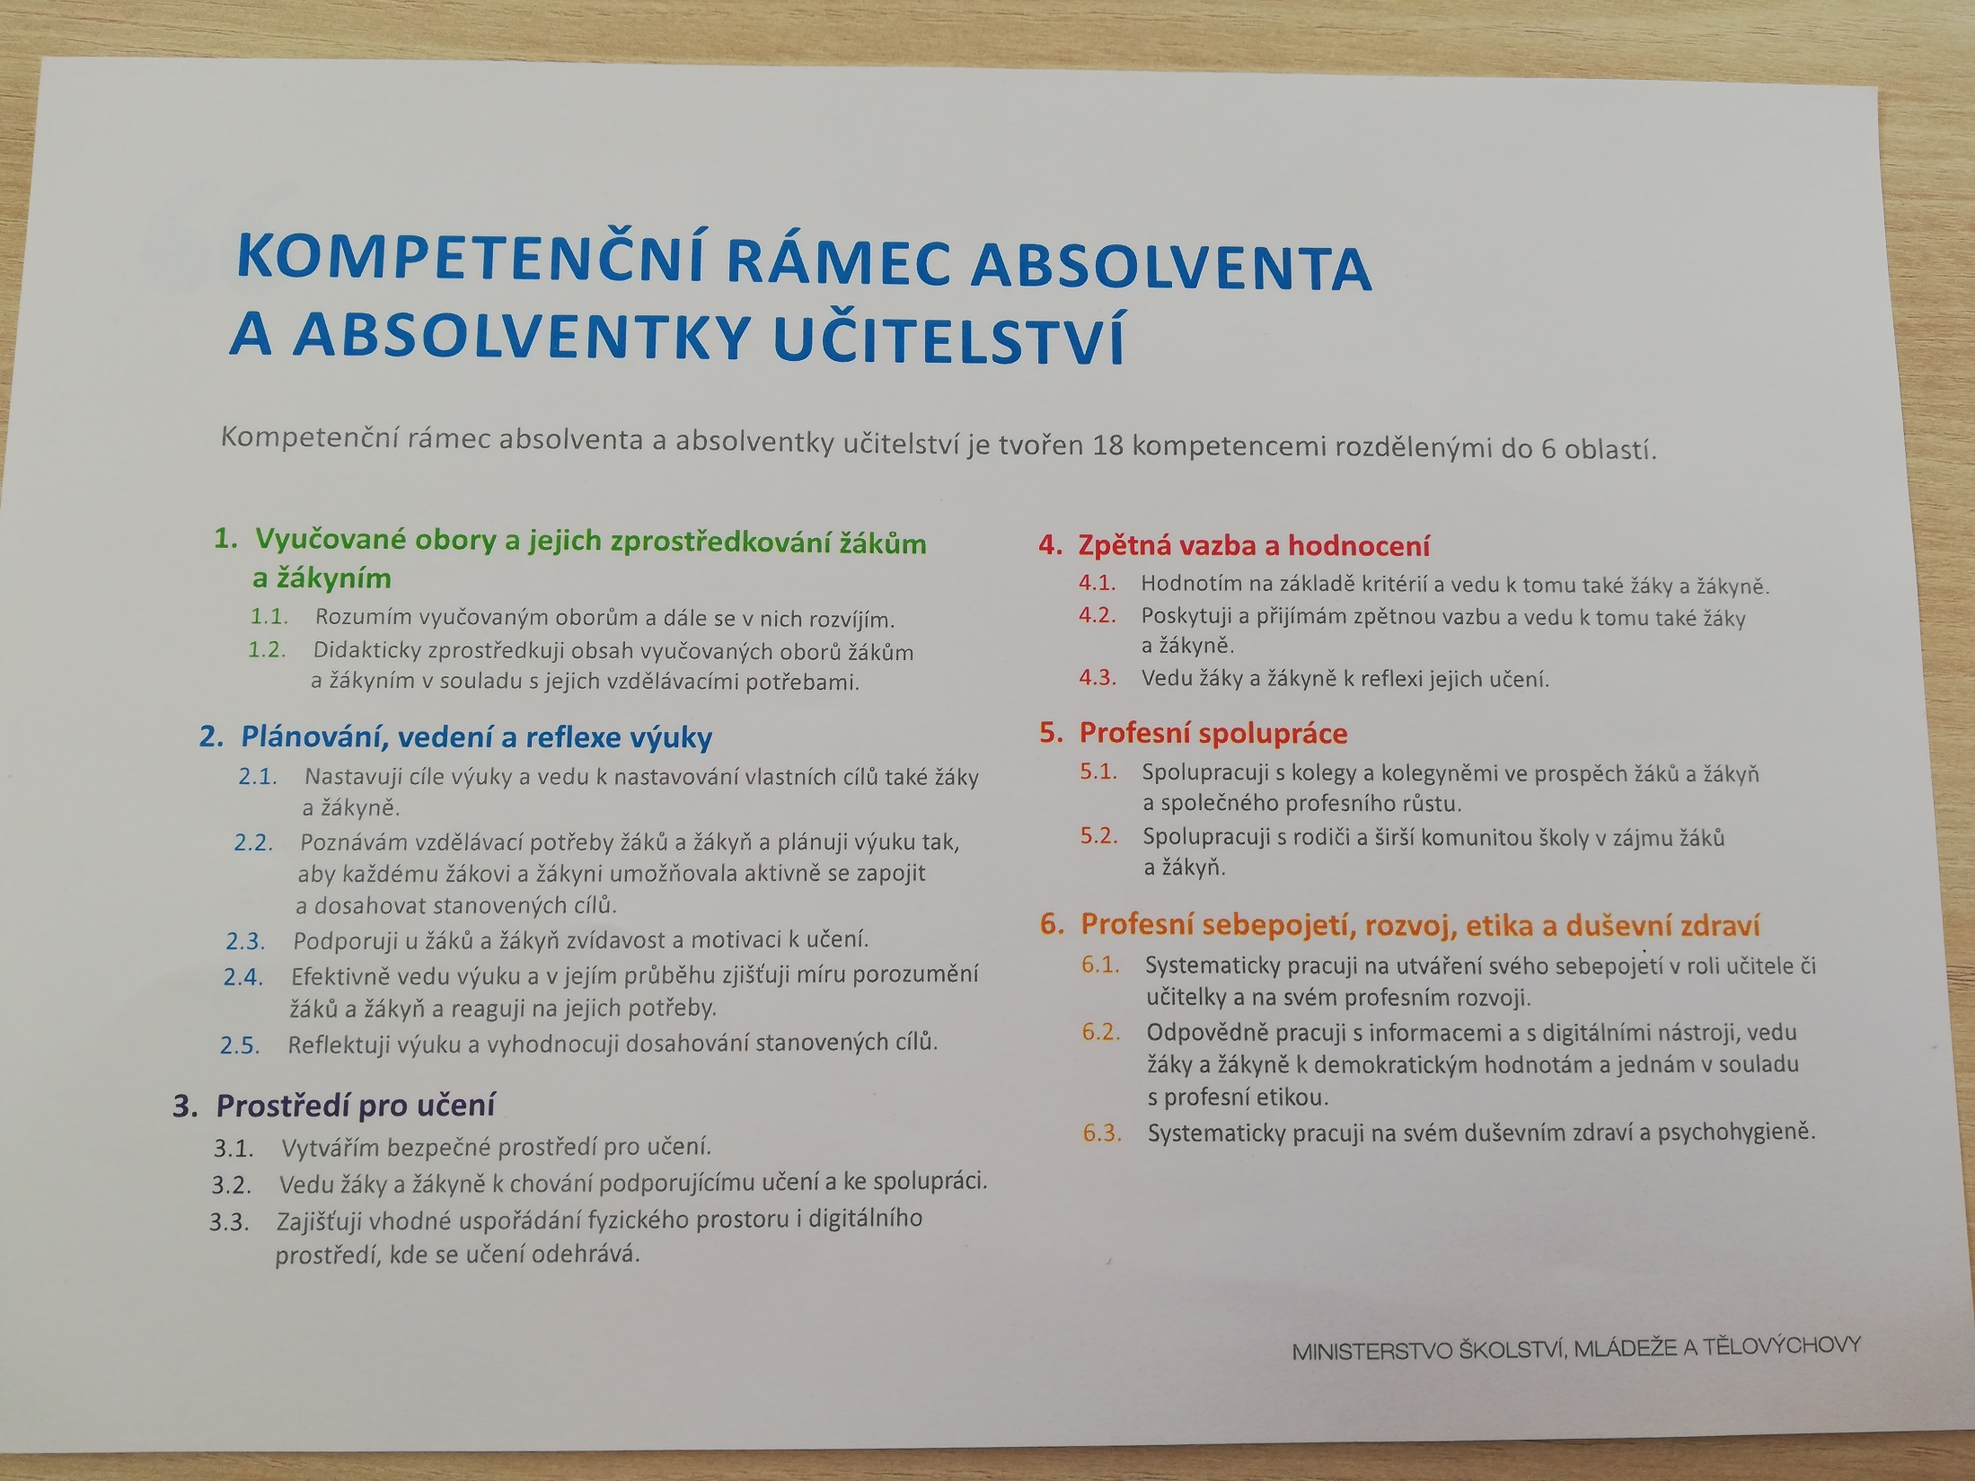

Slide 15
Vyhláška o zdravotní způsobilosti k tělesné výchově a sportu č. 391/2013 Sb.
Vyhláška obsahuje:
- Úvodní ustanovení
- Lékařské prohlídky
- Lékařský posudek
https://www.zakonyprolidi.cz/cs/2013-391
Vyhláška má přílohu, která definuje:
Zdravotně náročné disciplíny
Nemoci, vady a stavy, které vylučují či omezují zdravotní způsobilost k TV či sportu

Slide 16
Instituce zabezpečující vzdělávání v ČR
Školy (přehled viz následující snímky č. 12 a 13)
Škola - uskutečňuje vzdělávání podle vzdělávacích programů uvedených v § 3, školského zákona
(http://zakony.centrum.cz/skolsky-zakon/cast-1-paragraf-7)
Školská zařízení (přehled viz snímek č. 14)
Školské zařízení
poskytuje služby a vzdělávání, které doplňují nebo podporují vzdělávání ve školách nebo s ním přímo souvisejí, nebo zajišťuje ústavní a ochrannou výchovu anebo preventivně výchovnou péči
uskutečňuje vzdělávání podle školního vzdělávacího programu uvedeného v § 5 odst. 2 školského zákona
(http://zakony.centrum.cz/skolsky-zakon/cast-1-paragraf-7)

Slide 17
Školy
Mateřská škola
Základní škola
Základní umělecká škola
Střední škola
Konzervatoř
Jazyková škola s právem státní závěrečné zkoušky
Vyšší odborná škola
Vysoká škola

Slide 18
Školská zařízení
Školské zařízení pro další vzdělávání pedagogických pracovníků
Školské poradenské zařízení
Školské zařízení pro zájmové a další vzdělávání
Školské účelové zařízení
Výchovné a ubytovací zařízení
Zařízení školního stravování
Školské zařízení pro výkon ústavní výchovy, ochranné výchovy a pro preventivně výchovnou péči

Slide 19
Orgány podílející se ve správě školství I.
Ministerstvo školství mládeže a tělovýchovy
zpracovává koncepci vzdělávání
řídí výkon státní správy v oblasti školství
vede rejstřík škol
schvaluje učební plány (osnovy)
schvaluje finanční normativy na žáka
registruje vnitřní předpisy vysokých škol
Česká školní inspekce
kontroluje dodržování právních předpisů v oblasti školství
provádí inspekční činnost
Orgány krajů
odbory školství na krajských úřadech – orgány kraje vykovávají státní správu v přenesené působnosti v oblasti školství
zpracovávají programy rozvoje vzdělávání
jsou zřizovatelé odborných učilišť, středních škol, vyšších odborných škol a školských zařízení
Orgány obcí
vykonávají státní správu v přenesené působnosti a samosprávu v oblasti školství
na obecních úřadech jsou zřízeny odbory školství
zajišťují podmínky pro realizaci povinné školní docházky
jsou zřizovateli základních a mateřských škol a školských zařízení

Slide 20
Specifické pozice ve škole
Třídní učitel
Metodik prevence
Výchovný poradce
Školní psycholog
Asistent pedagoga
Asistent žáka
Speciální pedagog
Školní logoped
Etoped
...

Slide 21
Pedagogicko psychologická poradna (PPP)
Ambulantní péče
Klienti zpravidla 3 – 19 let
Základní tým: psycholog, speciální pedagog, sociální pracovník
Diagnostika
Doporučuje úpravu vzdělávací cesty žáka, stanovuje podpůrná opatření, je aktivní v oblasti prevence, poskytuje služby kariérního poradenství, poskytuje poradenskou intervenci a konzultace
Spolupracuje s SPC a středisky výchovné péče (SVP)
Vydává doporučení pro tvorbu IVP či PlPP (https://digifolio.rvp.cz/view/view.php?id=10466)

Slide 22
Speciálně pedagogické centrum (SPC)
Speciálně pedagogická centra poskytují služby v oblasti psychologické, speciálně-pedagogické a sociální. Zaměřují se na pomoc dětem se zdravotním postižením na všech typech škol a nabízí poradenství zákonným zástupcům, pedagogickým pracovníkům a školám metodickou podporu.
Klienti zpravidla 3 – 19 let
Typy center podle zaměření:
centrum poskytující služby žákům s vadami řeči
centrum poskytující služby žákům se zrakovým postižením
centrum poskytující služby žákům se sluchovým postižením
centrum poskytující služby žákům s tělesným postižením
centrum poskytující služby žákům s mentálním postižením
centrum poskytující služby žákům s poruchami autistického spektra
centrum poskytující služby žákům hluchoslepým
centrum poskytující služby žákům s více vadami
ale nově také poruchy chování atd.

Slide 23
Asistent pedagoga a osobní asistent
Asistent pedagoga
Působí ve třídě, kde jsou žáci s SVP
Jeho činnost upravují zákonné normy (vyhlášky, zákony, nařízení vlády atp.)
Je nutné kvalifikační studium v délce min. 120 hodin + závěrečná zkouška před komisí
- Existuje dvojí cesta, jak jej škola může „získat“:) podpůrné opatření (dotace) nebo řádný zaměstnanec školy (placen školou, je v platové třídě)
Náplň práce: spolupráce s učitelem na přímé výchovné a vzdělávací činnosti (nejen) u žáků se speciálními vzdělávacími potřebami, pomoc při komunikaci mezi učiteli a žáky a při komunikaci mezi učiteli a zákonnými zástupci žáků, individuální i skupinová podpora žáků při přípravě na výuku, u žáků se zdravotním postižením rovněž pomoc při sebeobsluze
Přímá i nepřímá (konzultace, příprava na výuku, dozory, …) pedagogická činnost
Osobní asistent
Není zaměstnancem školy
Zaměstnán neziskovou organizací nebo zákonnými zástupci žáka
Pracuje výhradně s žákem k němuž je přidělen

Slide 24
Zdroje
Tištěné zdroje:
Vokáč, P. (2015). Školský zákon s odborným výkladem. Třinec: RESK, spol. s r. o.
Elektronické zdroje:
http://www.msmt.cz/dokumenty-3/skolsky-zakon-ve-zneni-ucinnem-od-1-9-2018
http://www.msmt.cz/dokumenty-3/zakon-o-pedagogickych-pracovnicich-1
http://www.msmt.cz/dokumenty/bila-kniha-narodni-program-rozvoje-vzdelavani-v-ceske-republice-formuje-vladni-strategii-v-oblasti-vzdelavani-strategie-odrazi-celospolecenske-zajmy-a-dava-konkretni-podnety-k-praci-skol
http://www.nuv.cz/t/rvp
http://zakony.centrum.cz/skolsky-zakon/cast-1-paragraf-7

